Slide 1
My Browser
Present By: 3140102441 卢涛

Slide 2
Content
背景
设计
难点
展望

Slide 3
背景
简易浏览器:
一、基本的浏览网页的功能
二、良好的UI界面
三、完善的按键操作（Enter Back 键）
四、辅助功能（网络源码、网页截图、生成二维码、GPS定位）
五、数据保存
六、传感器的运用（指南针、摇一摇）

Slide 4
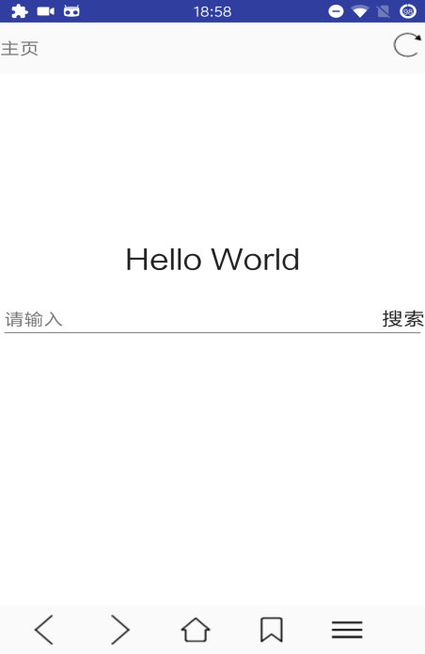
设计
初始UI界面：

Slide 5
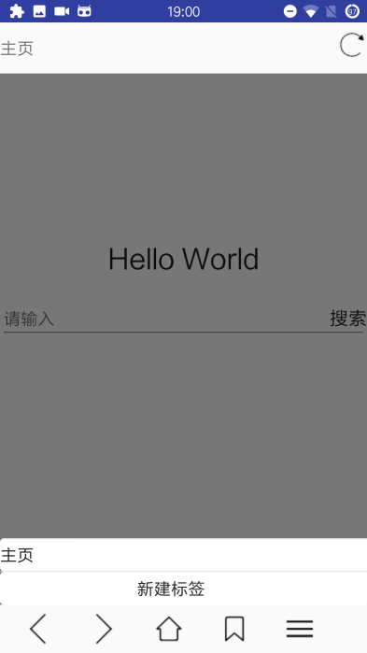
书签界面：

Slide 6
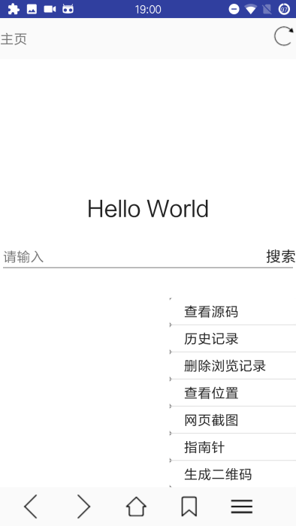
设置界面：

Slide 7
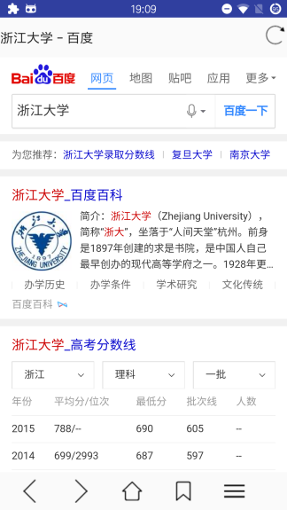
百度搜索“浙江大学”界面：

Slide 8
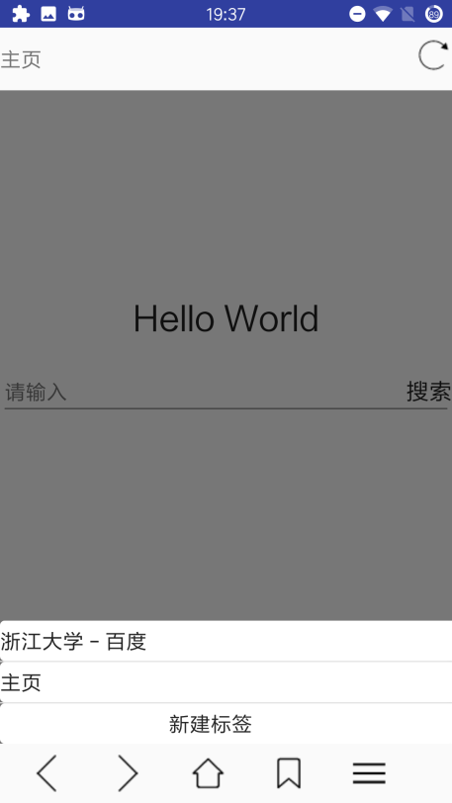
新建标签：

Slide 9
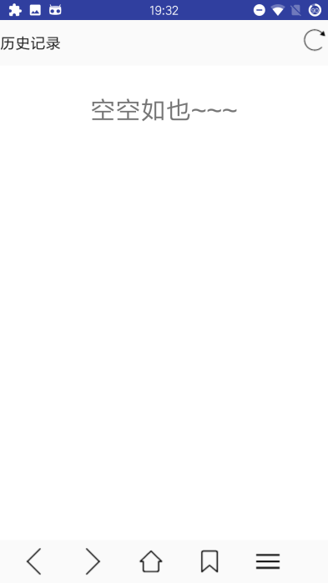
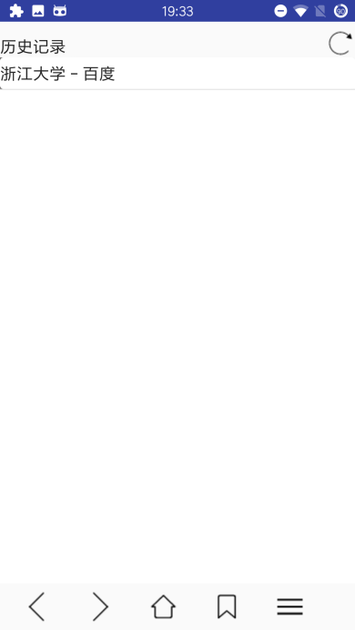
历史记录界面：

Slide 10
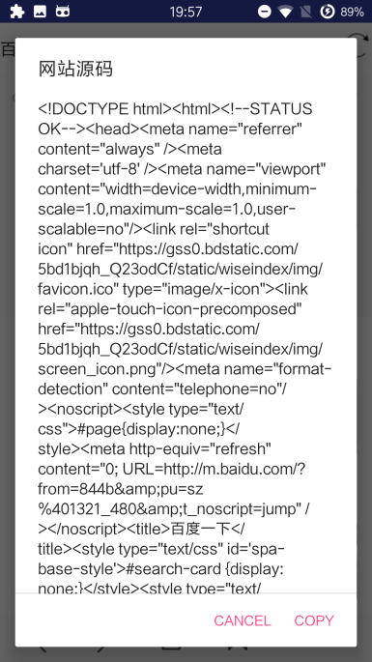
网站源码：

Slide 11

生成二维码：

Slide 12
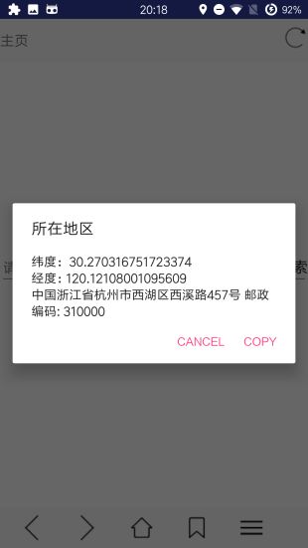
查看位置截图：

Slide 13
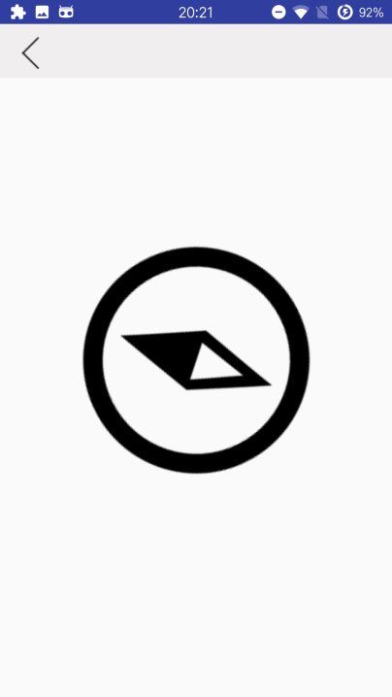
指南针截图：

Slide 14
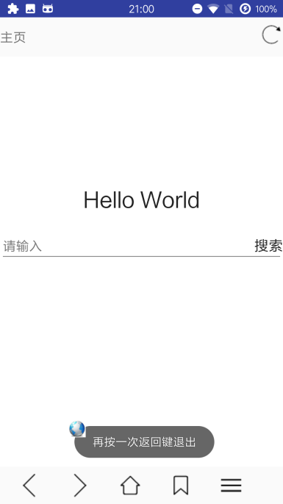
退出界面：

Slide 15
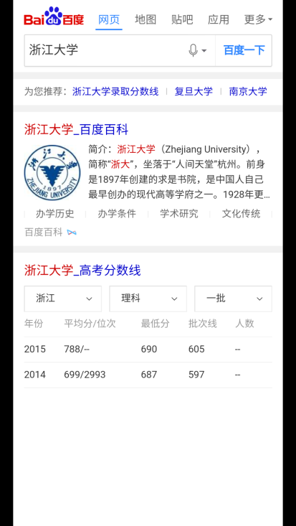
网页截图：

Slide 16
难点
  UI界面设计上：
  UI界面上比较难设计的点就是界面之间的切换，不同的界面要隐藏不同的控件，为此，我专门写了一个UpdateUI函数，每当触摸屏幕时，就会递归调用这个函数，该函数能根据当前的界面以及用户触摸的控件来处理相对应的控件的显示。另外，下拉网页可以实现刷新网页，这里是重写了SwipefreshLayout 的run 函数，在进度结束的时候，结束显示刷新。

Slide 17
难点
  数据存储：
  我采用的数据存储方式是SharedPreferences 存储技术，将数据以XML格式存储到系统的文件中，每次退出应用前，将数据存储起来，每次打开应用前，加载XML数据，并解析得到历史记录和标签。

Slide 18
难点
  Back键的重写：
  为了实现Back键的返回功能，在每一次操作的时候，我把操作存储到堆栈中，每一次按Back键，就POP出最近的操作，返回，当没有操作时，按两下就会退出应用程序。

Slide 19
难点
  网站源码：
  使用Httpurlconnection 技术，开启线程，抓取对应网站的源码，解析后发出message给另一个线程handle ，抓取后在对话框上显示出来。

Slide 20
难点
  网页截图：
  点击网页截图，首先使用captureWebview( ) 函数 将当前webview显示的部分截图生成BMP格式的文件，接着使用file创建文件，再将这个图片保存到系统文件中，即可再系统文件中看到截图。

Slide 21
难点
  生成二维码：
  这里，我导入了zxing-3.2.1.jar 包，这个包是专门用来生成二维码的，将当前网站的URL传入，就能生成对应的二维码，再将其放在Textview中显示即可。

Slide 22
难点
  GPS定位:
  这里，我先申请了百度地图的APPkey，用来调用百度地图的API，使用GPS定位，调用百度地图的定位API，即可得到当前位置的经纬度，在用得到的经纬度，访问Geocode网站，反向解析经纬度，再将得到的数据用JSON格式解析，就可以得到用户所在地区的基本信息，包括所在城市、邮政编码等。

Slide 23
难点
  传感器的运用：
  指南针的制作，我是使用了方向传感器，包括加速度传感器和地磁传感器，再让画有指南针的图片随着手机的转动而转动，但由于方向传感器的存在，能让它一直指向南边。而微信摇一摇，是使用了加速度传感器，当手机在X,Y,Z方向上的转动角度大于一定阈值时，触发函数，关闭应用。

Slide 24
展望
在UI设计上，ListView可以单独拎出来做，让每个子项显示更加精美，看上去界面会好很多。另外， Button 的位置放置以及图片的选取都不算优美，可以使用fragment进行更好的优化。
在功能的设计上，在浏览功能设计上，可以多做一点浏览方面的设置，比如设置浏览模式、拦截广告、对网页进行编辑等等，这些功能能给用户提供更多的便利。
在GPS定位上，可以做的更多的是调用百度的API，让用户在地图上显示出现，还可以查看周边的一些信息，这样的话，定位得到的信息能更多。
更加大胆的想法是，自己写一个webview，从0开始实现浏览器，这样的话，浏览网页的速度会更快，用户体验也会更好。
总的来说，通过这门课这个大程的尝试，让我对Android 编程有了一个大致的了解，对里面的控件、技术以及框架有了清晰的认识，也算是Android编程踏出了第一步，这个浏览器需要改进的还有很多，在以后的时间里，我可以慢慢地去完善它，争取做得更加好。
Notes:
既然SCM有这么多优点，是否意味着传统的DRAM内存将被它取而代之呢？
答案是暂时不会。
虽然我们强调SCM具有快速的存取特性，这很像DRAM，但实际上它仅仅读速度与DRAM相当（但是还是会慢一些，约为一个数量级），写速度则相差10倍到100倍以上。并且SCM还具有一个作为NVM设备的致命缺陷，即写次数有限，写几百万次时会写穿造成永久失效的问题。因此，对于写次数大的应用而言，SCM未必是一个好的选择。
因此，DRAM在现阶段是不可能也不应该被淘汰的。一个良好的思路是，是否可以设计一种混合架构内存，使得DRAM和SCM强强联手，达成一个更好的优化目标呢？
这一点是可行的，目前在硬件设备上，如华为、浪潮这样的硬件设备厂商已经基本生产出了符合技术目标的NVM原型，尤其值得一提的是这些硬件在机器上运行时，内存堆上层用户的操作是透明的。也就是说，用户在使用内存时，本身是不知道它是DRAM还是SCM的，这既为用户提供了便利，也使得应用程序开发人员能够更好地关注软件本身的架构及程序运行的合理性，而无需关心内存与操作系统之间的交互细节。
DRAM/SCM混合内存架构是一种崭新的内存架构，目前学术界和工业界都不遗余力地在这一架构上寻求突破口和创新点。

Slide 25
Thank you

